Slide 1
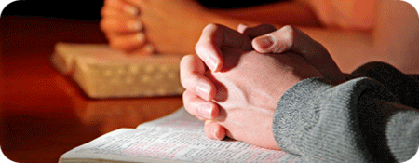
GĦASSA BIEX MA NIDDAKKRUX
www.ofm.mt
19 il-Ħadd matul is-sena Ċ

Slide 2
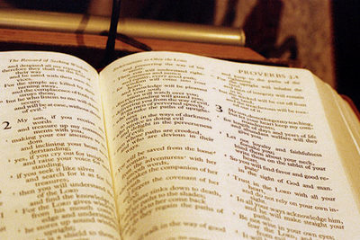
Qari mill-Ktieb tal-Għerf
Għerf 18, 6-9

Slide 3
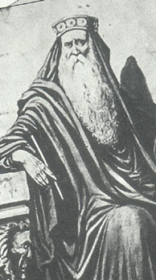
Dak il-lejl tal-ħelsien tħabbar minn qabel lil missirijietna, biex, wara li għarfu sewwa f’liema wegħdiet emmnu, aktar iqawwu qalbhom.

Slide 4
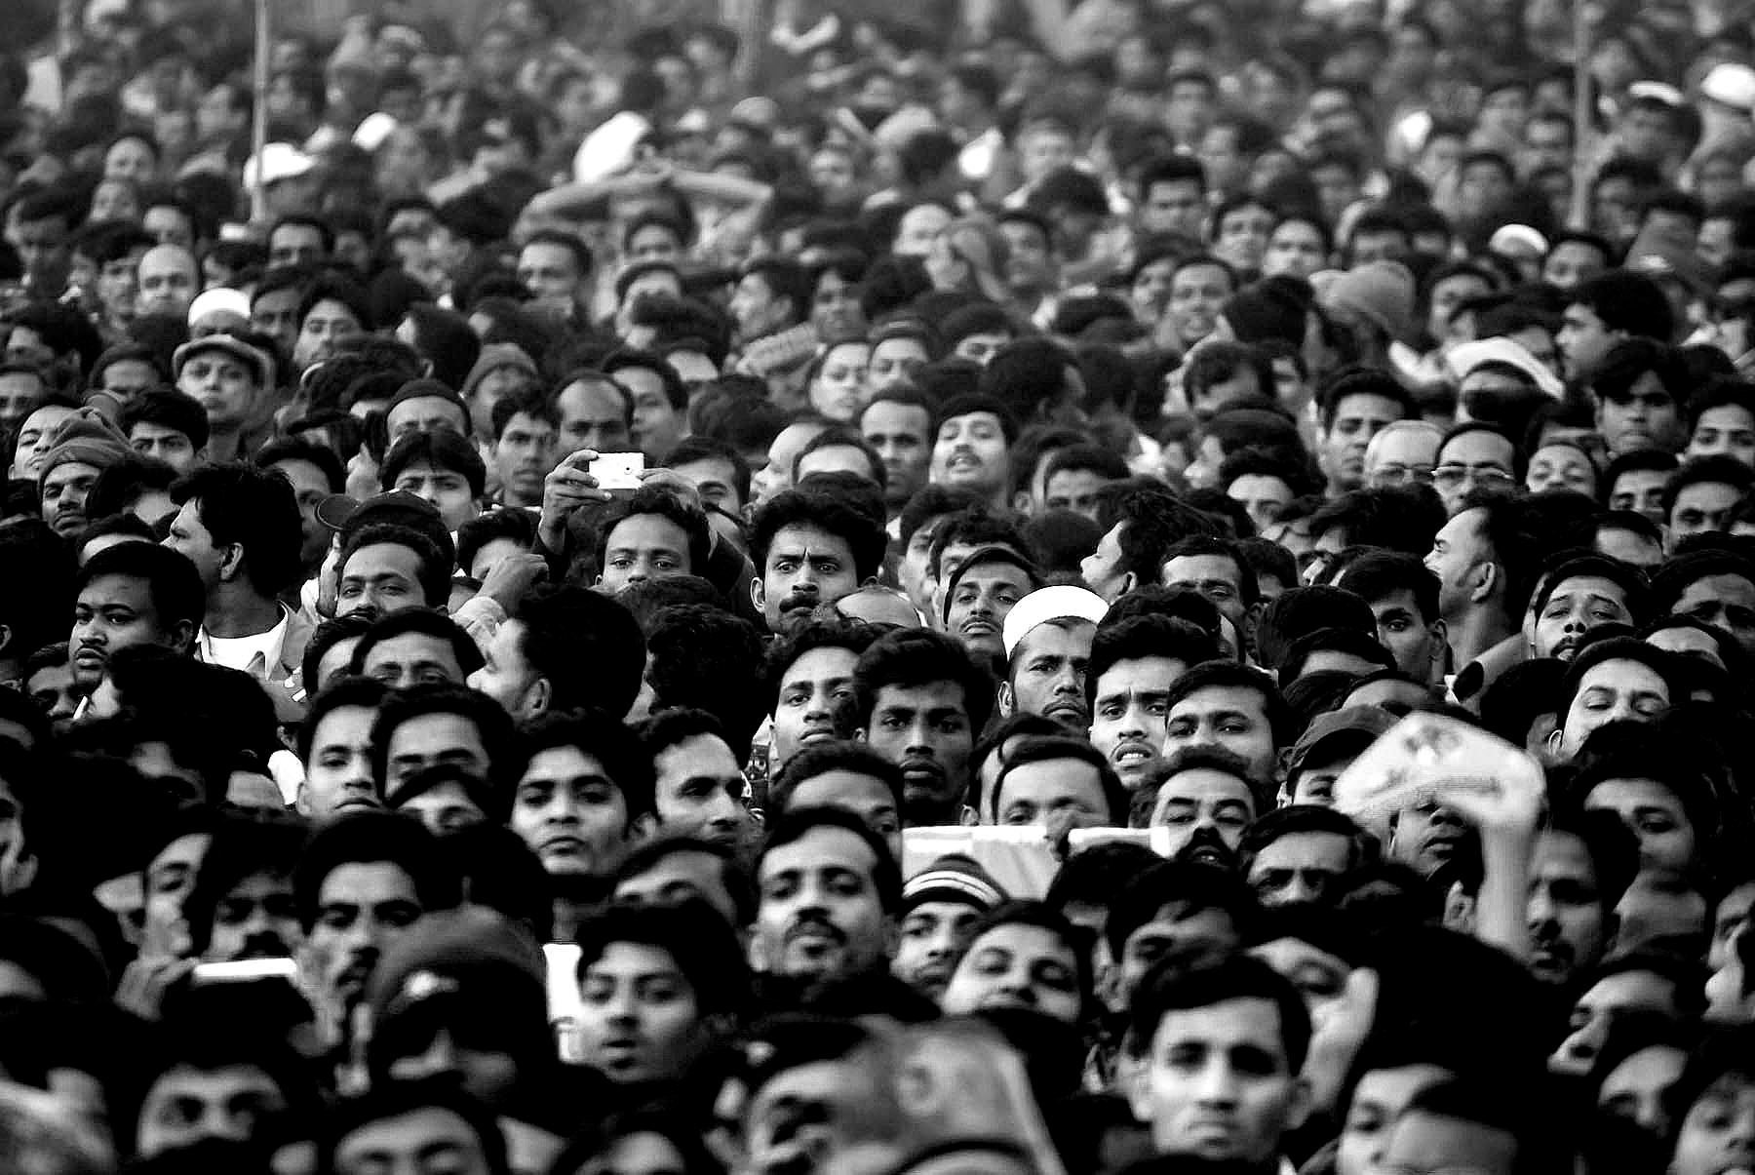
Il-poplu tiegħek stenna
l-ħelsien tal-ġusti, u
l-qerda tal-għedewwa tagħhom,

Slide 5
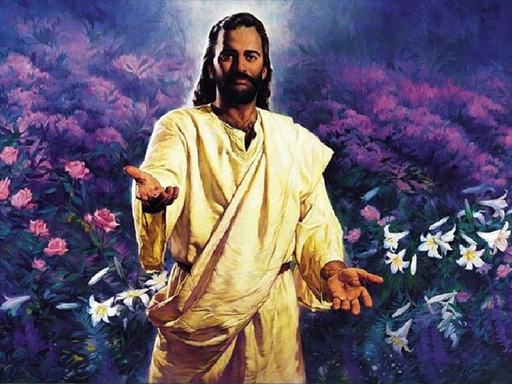
għax kif int ikkastigajt
l-għedewwa tagħna, hekk sebbaħt lilna meta sejjaħtilna għalik.

Slide 6
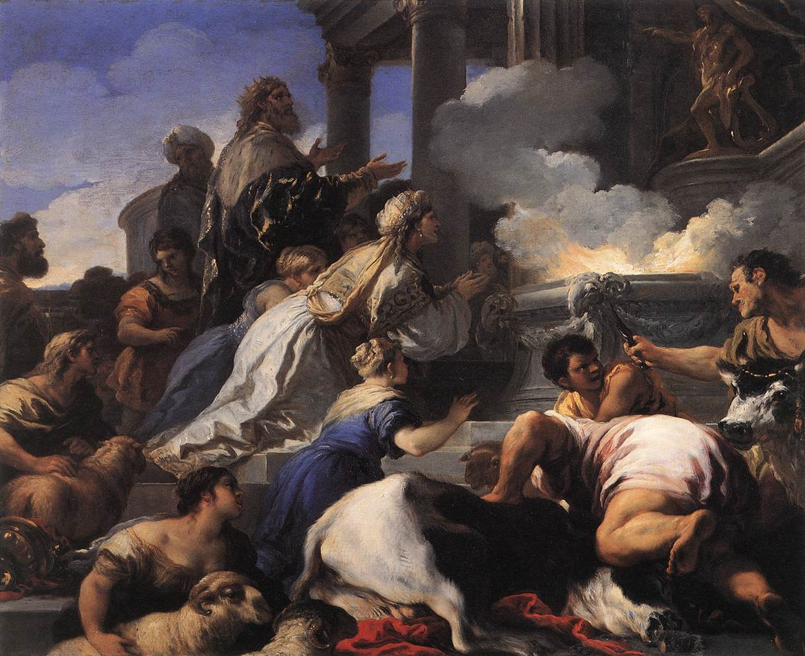
L-ulied twajba tal-ġusti offrew sagrifiċċju
bil-moħbi, u lkoll fehma waħda qagħdu għal-Liġi
ta’ Alla:

Slide 7
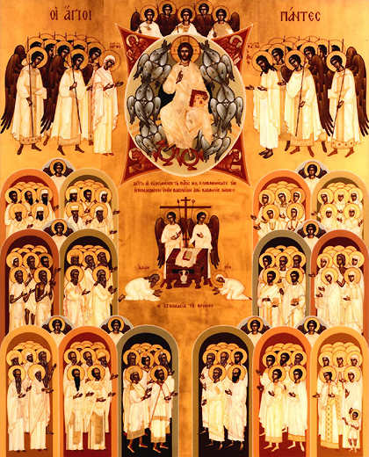
li l-qaddisin tiegħek jaqsmu xorta bejniethom kemm il-ġid u kemm id-deni;

Slide 8
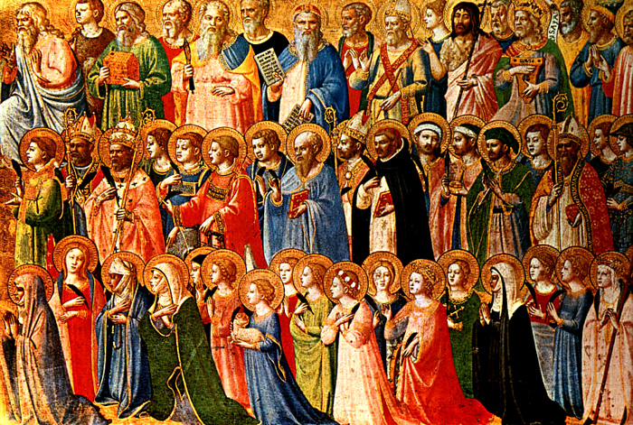
għalhekk minn qabel għannew tifħir missirijiethom.

Slide 9
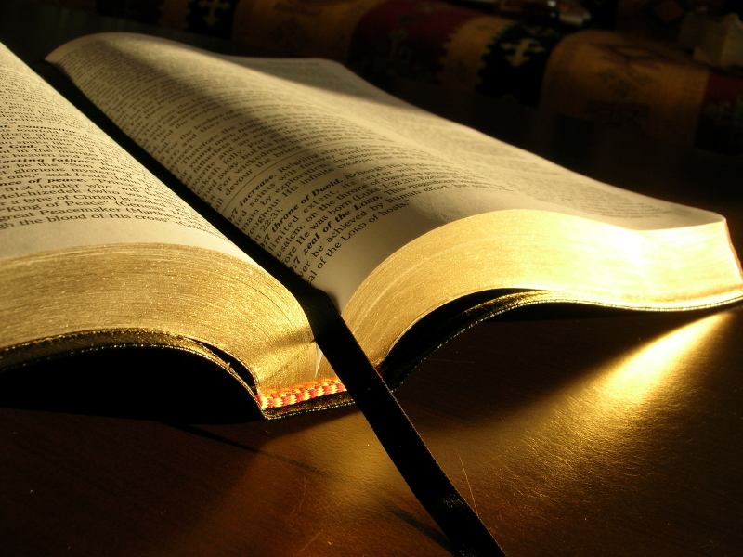
Il-Kelma tal-Mulej
Irroddu ħajr lil Alla

Slide 10
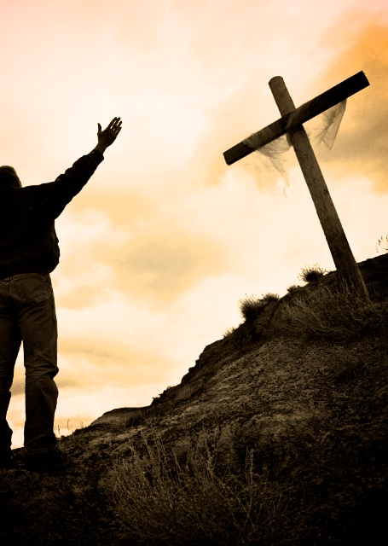
Salm Responsorjali Salm 32 (33), 1 u 12. 18-19. 20 u 22
Hieni
l-poplu li
l-Mulej għażel b’wirtu.

Slide 11
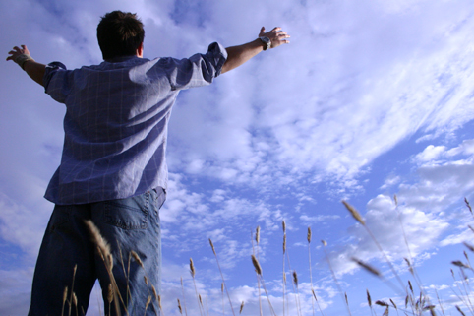
Għannu, ġusti, bil-ferħ lill-Mulej;
jixirqilhom ifaħħruh in-nies sewwa.
Hieni l-ġens li l-Mulej hu Alla tiegħu,
il-poplu li hu għażel b’wirtu.

Slide 12
Hieni
l-poplu li
l-Mulej għażel b’wirtu.

Slide 13
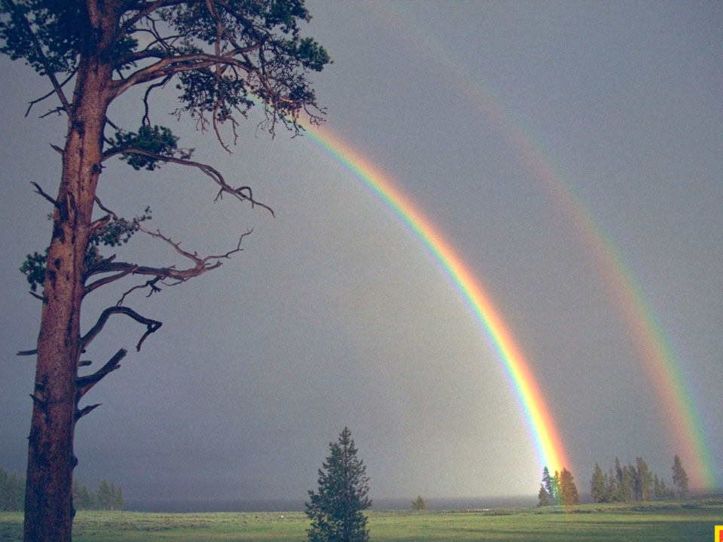
Ara, għajnejn il-Mulej fuq dawk li jibżgħu minnu,
fuq dawk li jittamaw
fit-tjieba tiegħu,
biex jeħilsilhom mill-mewt ħajjithom,
u jaħjihom fi żmien il-ġuħ.

Slide 14
Hieni
l-poplu li
l-Mulej għażel b’wirtu.

Slide 15
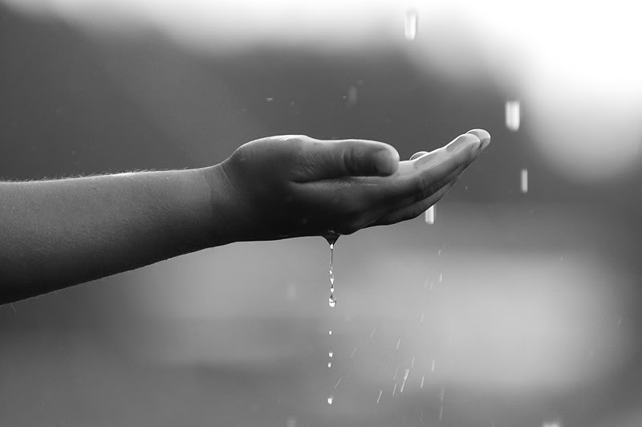
Ruħna tixxennaq għall-Mulej,
hu l-għajnuna u t-tarka tagħna.
Ħa tkun, Mulej, it-tjieba tiegħek fuqna,
kif fik hi t-tama tagħna.

Slide 16
Hieni
l-poplu li
l-Mulej għażel b’wirtu.

Slide 17
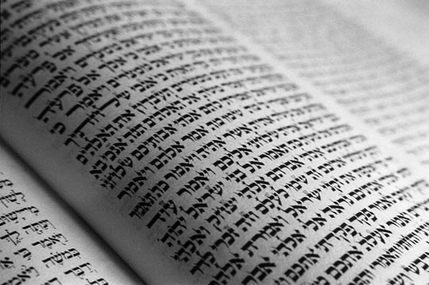
Qari mill-Ittra lil-Lhud Lhud 11, 1-2.8-19

Slide 18
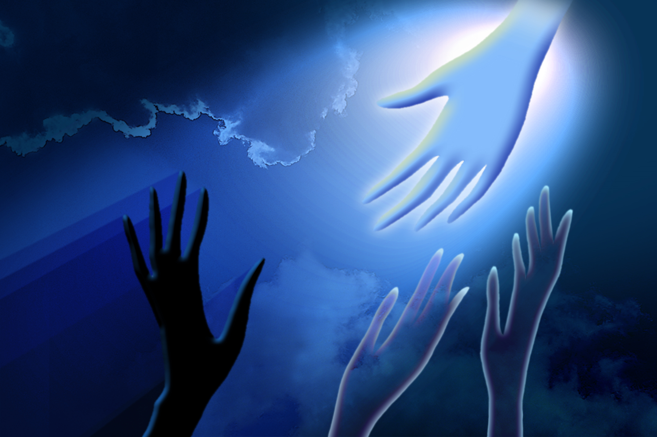
Ħuti, il-fidi hija pedament tal-ħwejjeġ li għandna nittamaw, hija l-prova tal-ħwejjeġ li ma narawx.

Slide 19
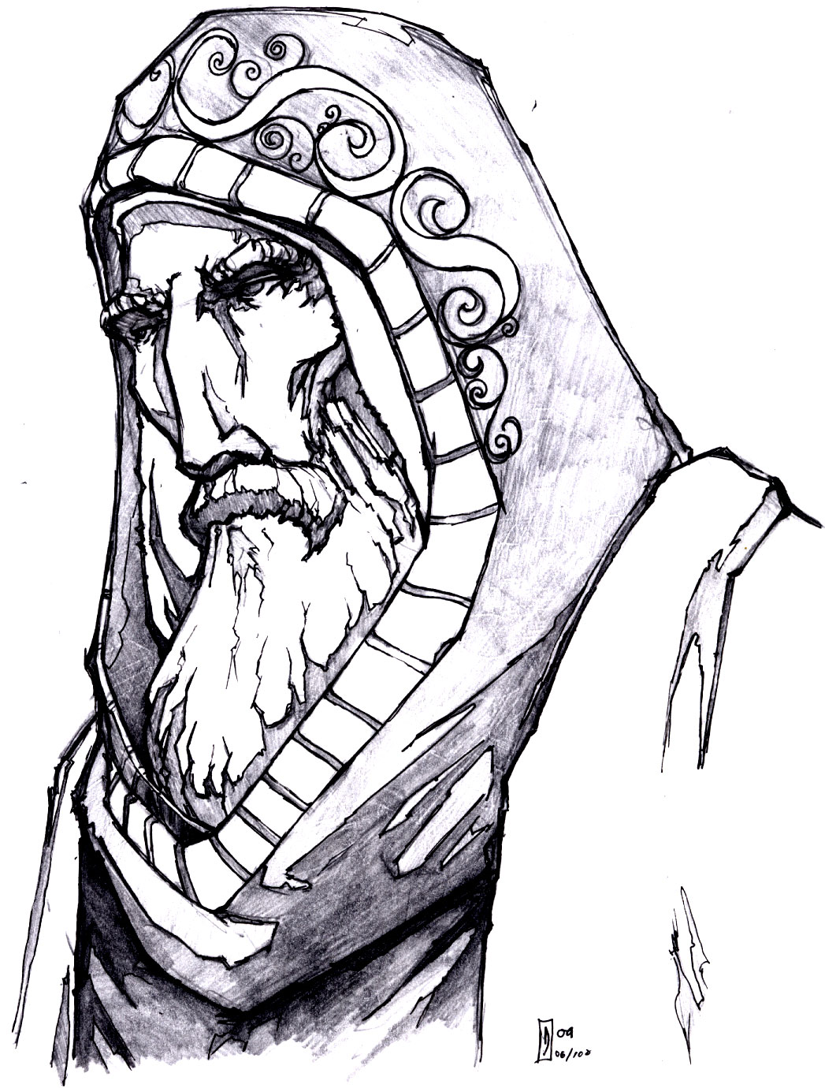
In-nies tal-imgħoddi għoġbu lil Alla sewwasew għax kellhom il-fidi. Kienet il-fidi li ġagħlet lil Abraham jobdi s-sejħa ta’ Alla,

Slide 20
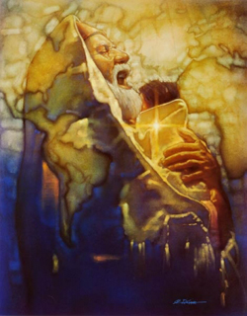
meta dan qallu biex imur f’art li kien se jagħtih b’wirt; u telaq, bla ma kien jaf fejn kien sejjer.

Slide 21
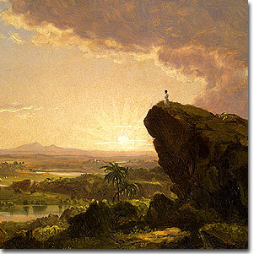
Kienet il-fidi li ġagħlitu jgħammar fl-art imwiegħda, qisu barrani f’art barranija,

Slide 22
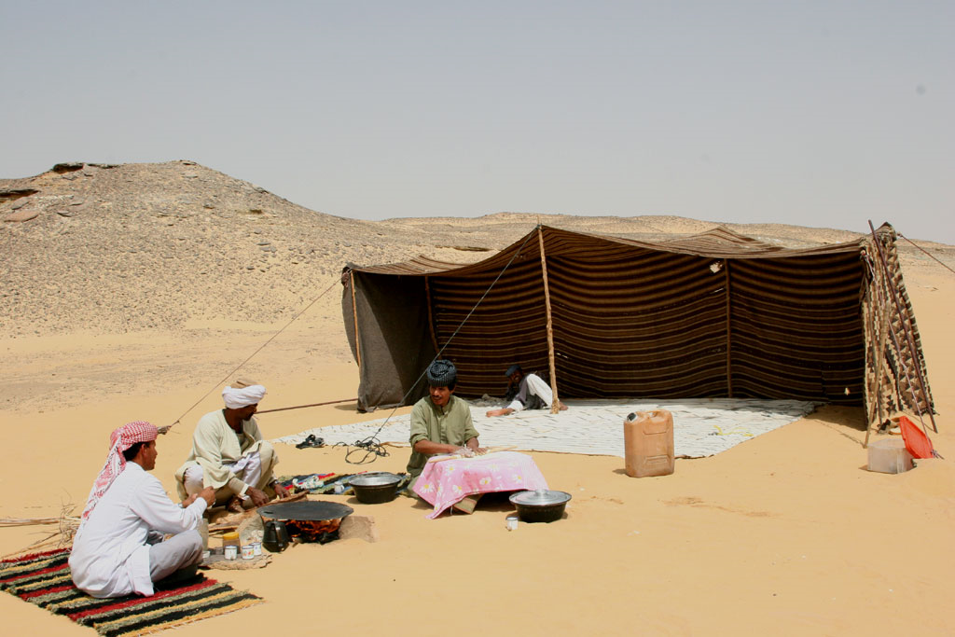
u jgħix taħt it-tined flimkien ma’ Iżakk u Ġakobb, li kienu werrieta miegħu tal-istess wegħda;

Slide 23
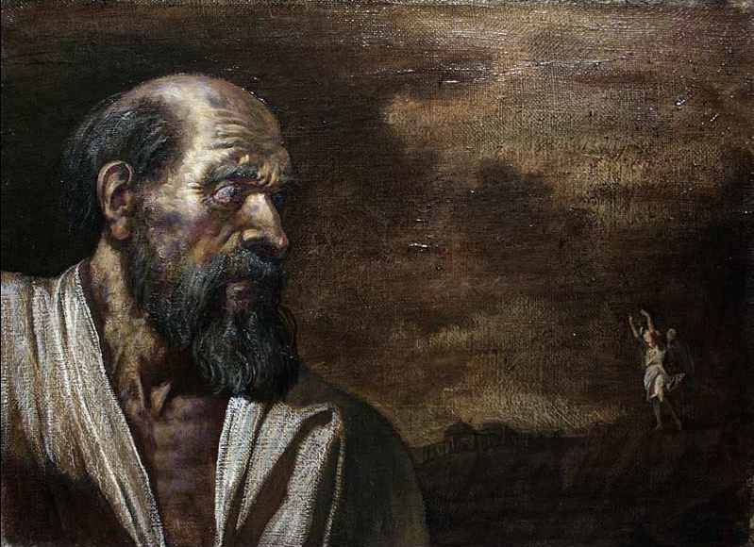
għax hu kien iħares ‘il quddiem, lejn il-belt mibnija fis-sod, li l-imgħallem u l-bennej tagħha huwa Alla.

Slide 24
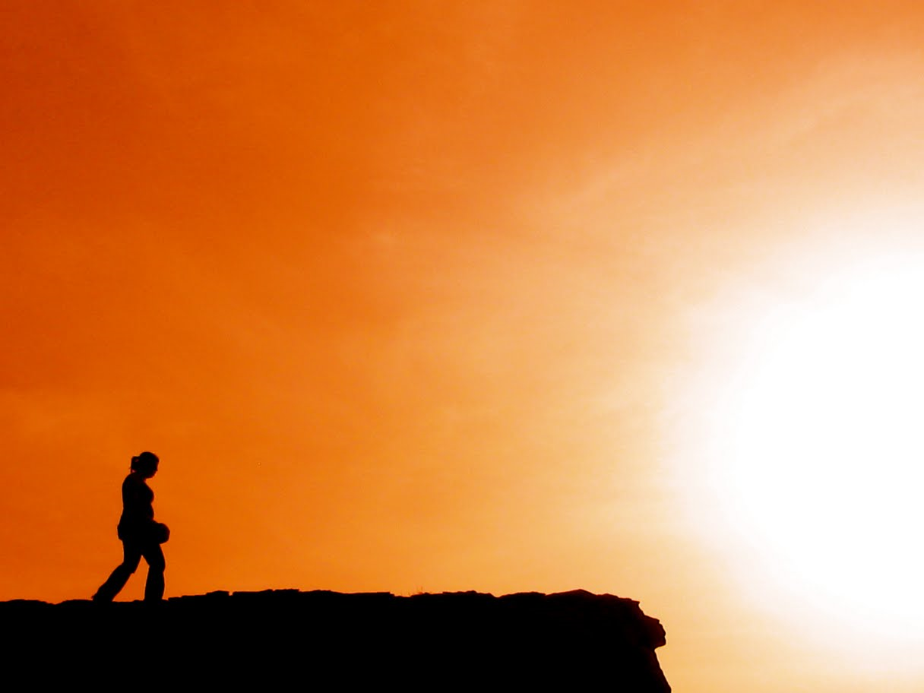
Kienet ukoll il-fidi li biha Sarah, mara mdaħħla fiż-żmien, setgħet titqal, għax hija għarfet li ta’ kelmtu kien dak li għamlilha l-wegħda.

Slide 25
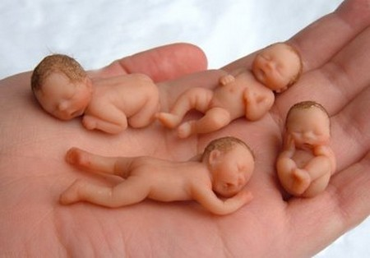
Kien għalhekk li minn bniedem wieħed,
li kien tista’ tgħid mejjet, twieldu nies bil-kotra

Slide 26
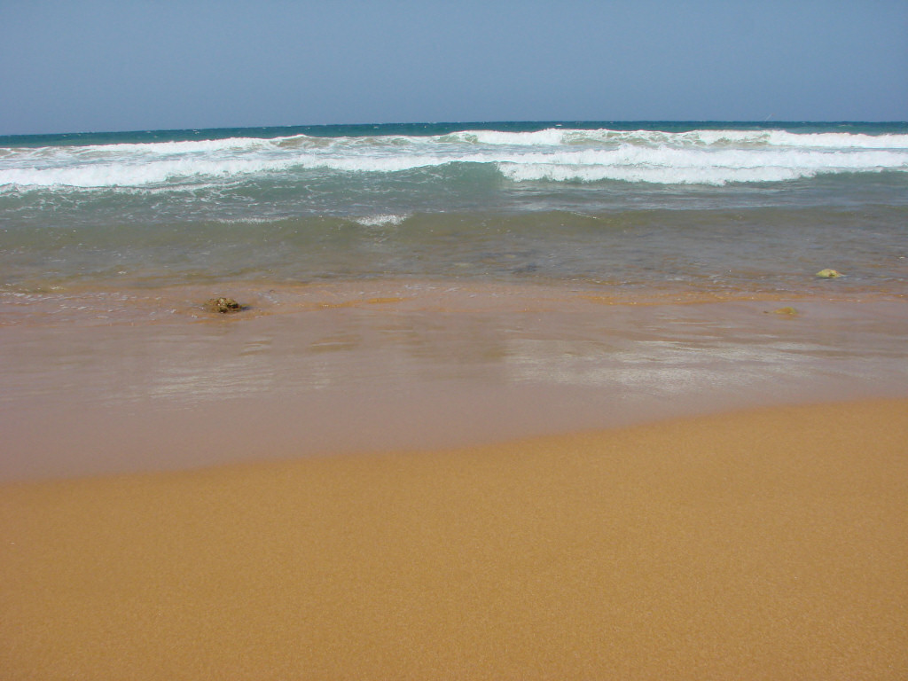
daqs il-kwiekeb tas-sema u daqs ir-ramel ta’ xatt il-baħar,

Slide 27
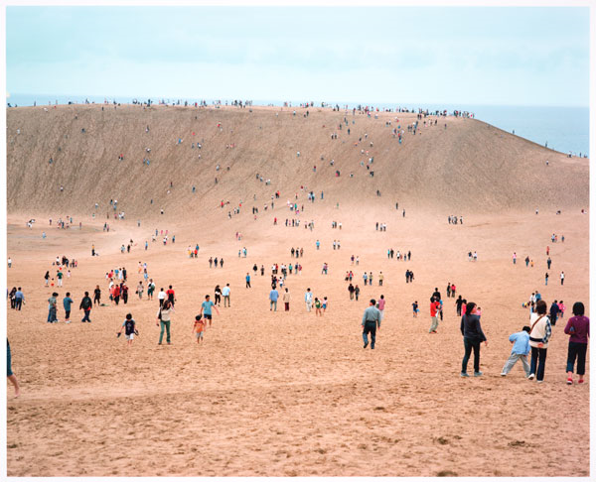
li ħadd ma jista’ jgħoddu. Kollha bil-fidi mietu dawn in-nies.

Slide 28
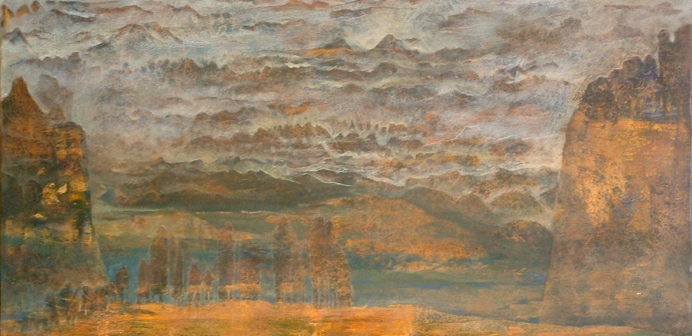
Kienu għadhom ma ħadux dak li kien imwiegħed, iżda huma rawh mill-bogħod u sellmulu, waqt li għarfu li huma kienu barranin u għorba fuq l-art.

Slide 29
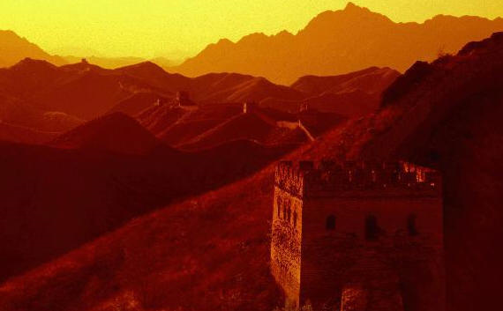
Tabilħaqq, dawk li jitkellmu b’dan il-mod juru ċar li huma qegħdin ifittxu pajjiż għalihom.

Slide 30
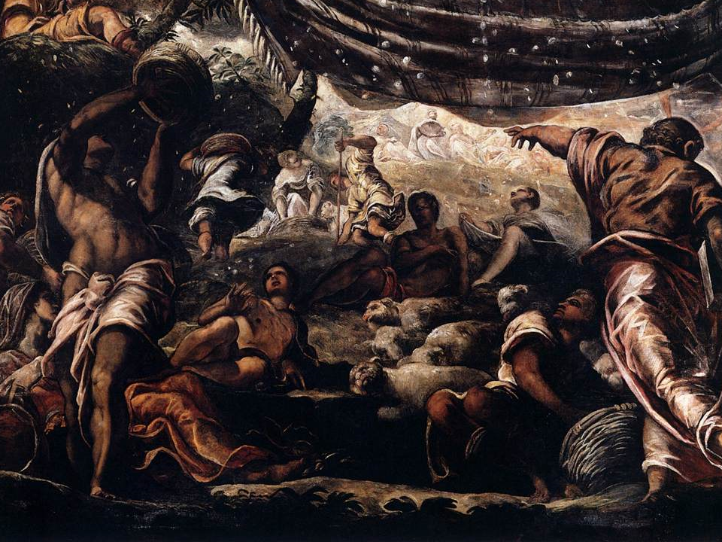
Li kieku kellhom fi ħsiebhom il-pajjiż li minnu kienu ħarġu,

Slide 31
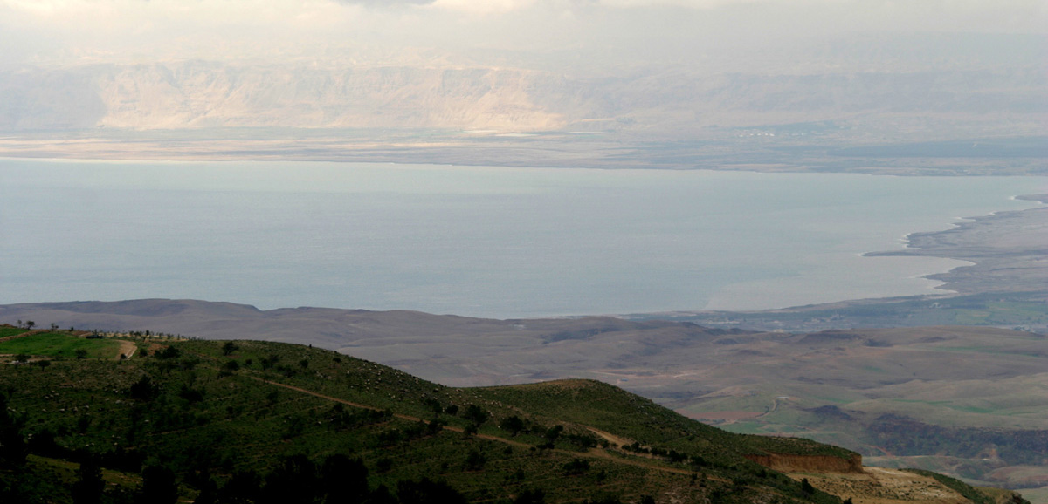
kellhom żmien biżżejjed biex jerġgħu lura fih.

Slide 32
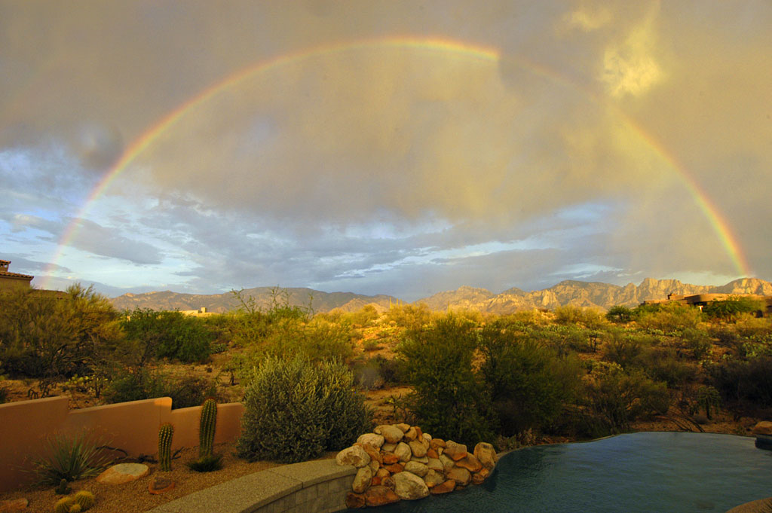
Imma issa huma jixtiequ pajjiż aħjar, jiġifieri, dak tas-sema.

Slide 33
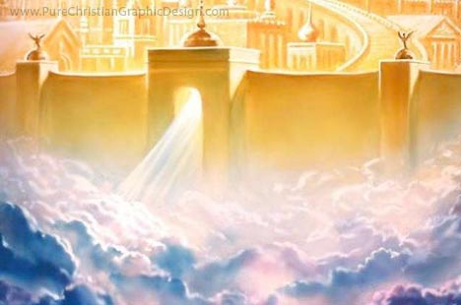
Huwa għalhekk li Alla ma jistmellx jissejjaħ Alla tagħhom, għax hu ħejja belt għalihom.

Slide 34
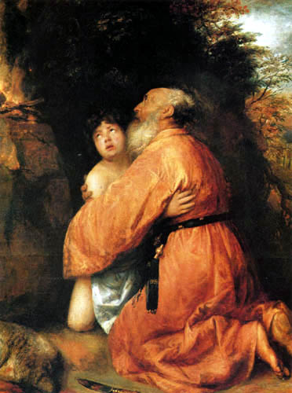
Kienet il-fidi li ġagħlet lil Abraham joffri ’l Iżakk meta Alla ġarrbu;

Slide 35
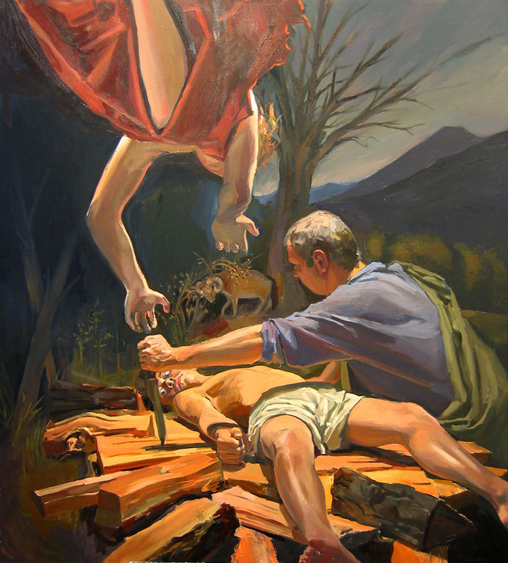
u kien se joffri lil ibnu l-waħdieni sewwasew dak li kien ħa l-wegħdiet, hu li Alla kien qallu: «Minn Iżakk int għad ikollok nisel.»

Slide 36
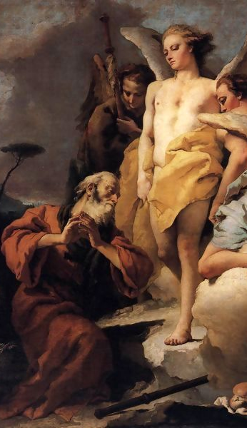
Huwa fehem li Alla kellu s-setgħa saħansitra li jqajjem mill-mewt; u, fis-sens ta’ tixbiha, ħadu tabilħaqq lura mill-mewt.

Slide 37
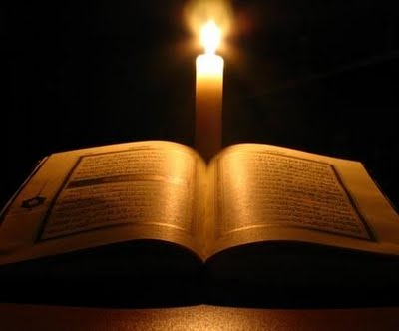
Il-Kelma tal-Mulej
Irroddu ħajr lil Alla

Slide 38
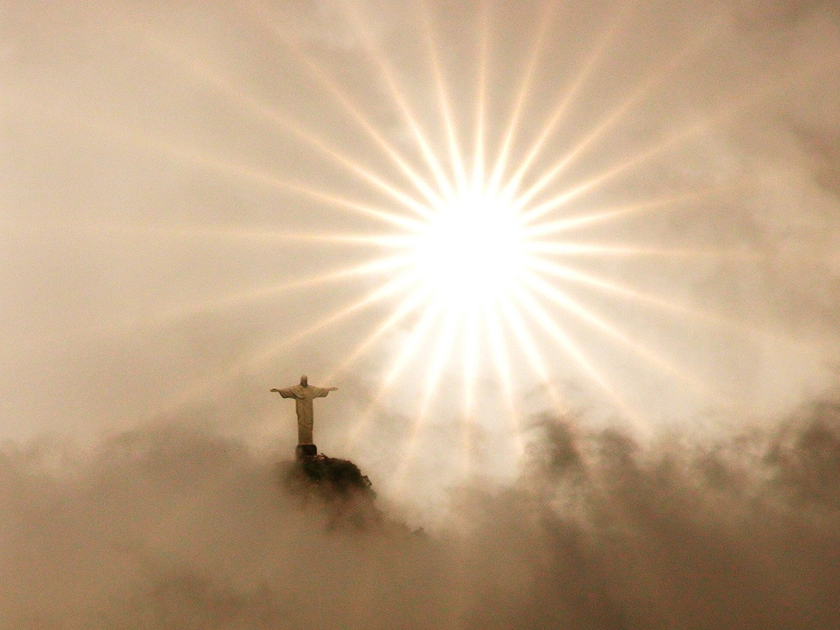
Hallelujah. Hallelujah Mt 24, 42a. 44
Ishru u kunu lesti, għax qatt ma tistgħu tobsru s-siegħa li fiha jiġi Bin il-bniedem.
Hallelujah

Slide 39
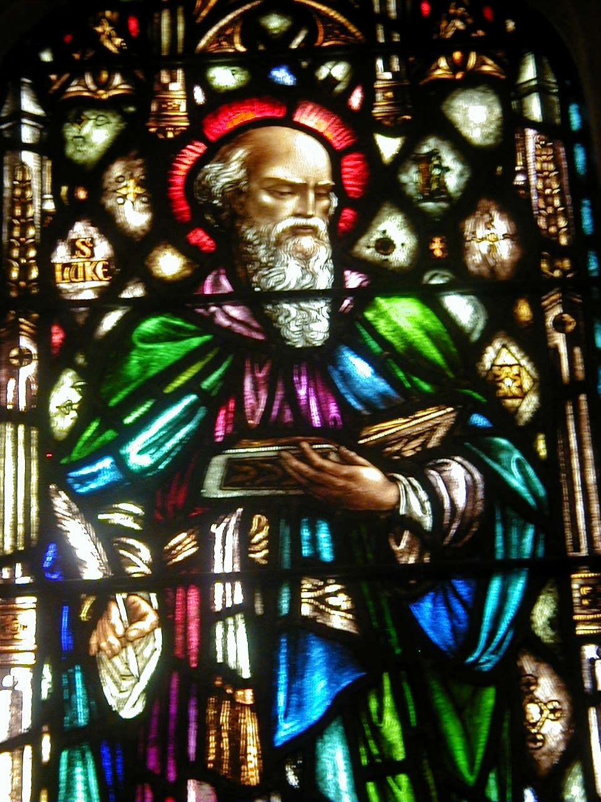
Qari mill-Evanġelju skont San Luqa Lq 12, 32-48

Slide 40
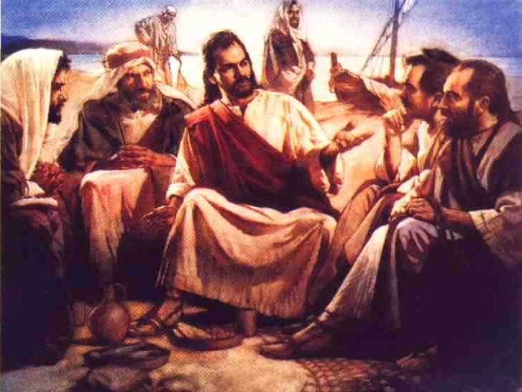
F’dak iż-żmien, Ġesù qal lid-dixxipli tiegħu: «Le, merħla ċkejkna, tibżgħu xejn, għax Missierkom għoġbu jagħtikom is-Saltna!

Slide 41
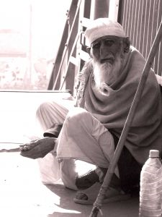
Bigħu ġidkom u agħtuh karità u fittxu għalikom infuskom boroż li ma jitmermrux, teżor li ma jiġix nieqes fis-sema,

Slide 42
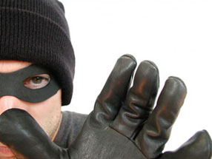
fejn la l-ħalliel ma jersaq u lanqas il-kamla ma tħassar.

Slide 43
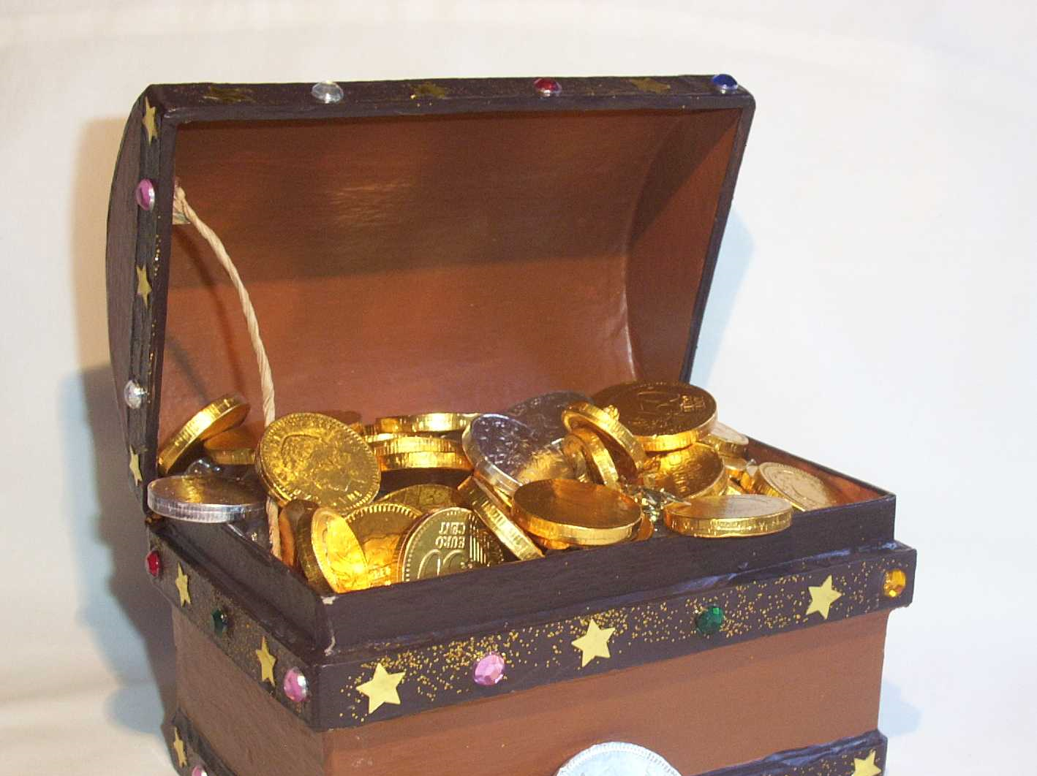
Għax fejn hemm it-teżor tagħkom, hemm tinsab qalbkom ukoll.

Slide 44
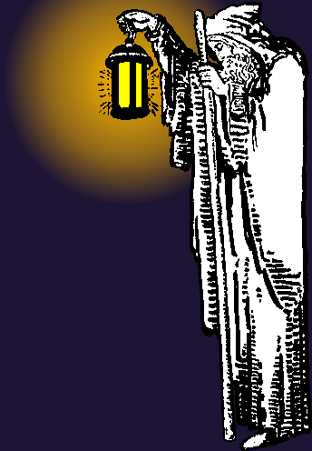
Żommu ġenbejkom imħażżma u l-imsiebaħ tagħkom mixgħula; kunu bħal nies jistennew lil sidhom lura mill-festa tat-tieġ, biex malli jiġi u jħabbat jiftħulu minnufih.

Slide 45
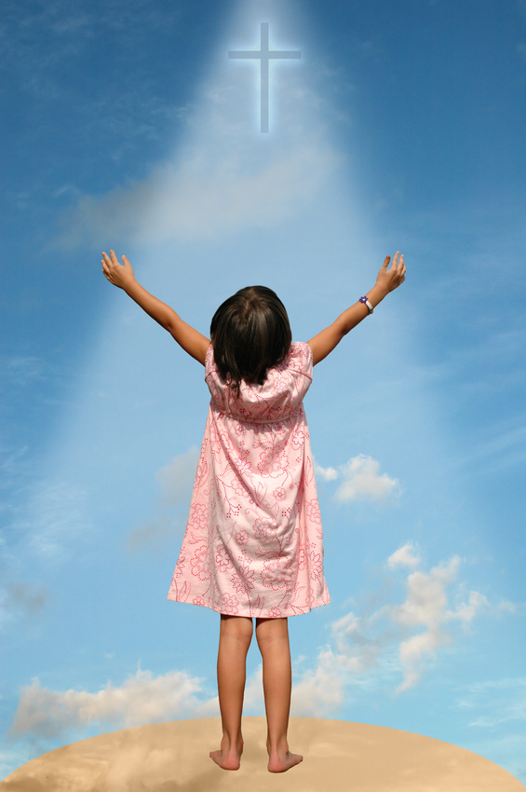
Henjin dawk il-qaddejja li meta jiġi sidhom isibhom jishru!

Slide 46
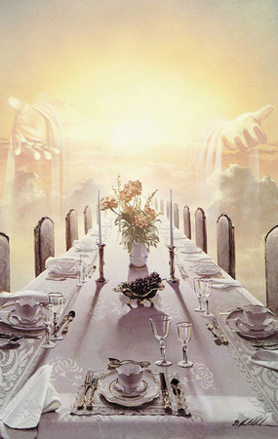
Tassew ngħidilkom, li hu jitħażżem, iqegħedhom madwar il-mejda, u jgħaddi quddiemhom iservihom.

Slide 47
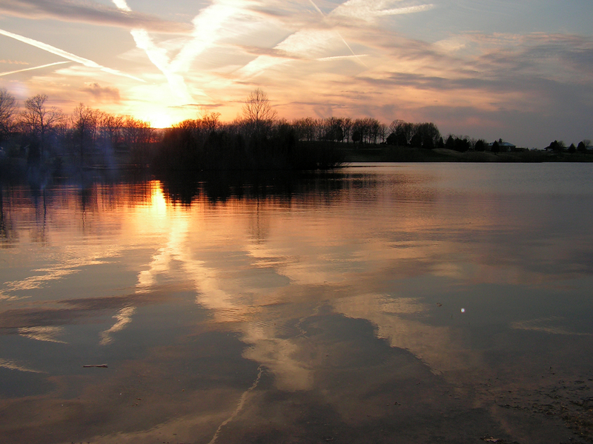
U kieku kellu jiġi fil-ħin tat-tieni sahra, jew tat-tielet, u jsibhom xorta waħda fuq dmirhom, henjin huma!

Slide 48
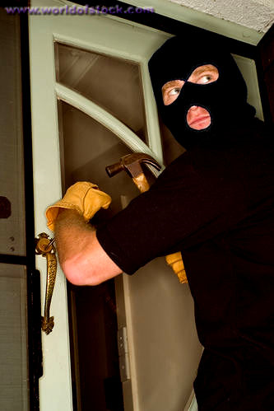
Kunu afu dan, li kieku sid id-dar kellu jkun jaf xħin ikun ġej il-ħalliel ma kienx se jħalli min jinfidlu l-ħajt ta’ daru.

Slide 49
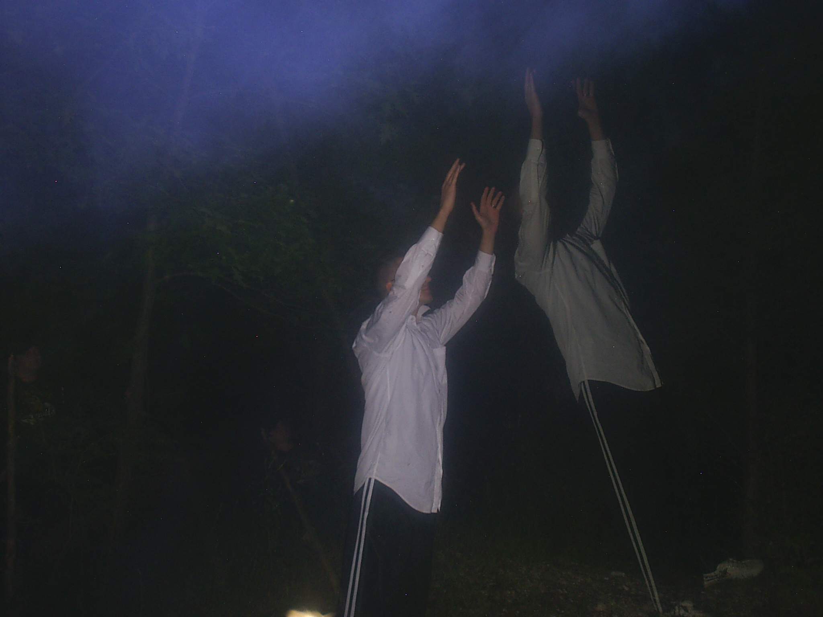
Mela kunu lesti intom ukoll, għax qatt ma tistgħu tobsru s-siegħa li fiha jiġi Bin il-bniedem.»

Slide 50
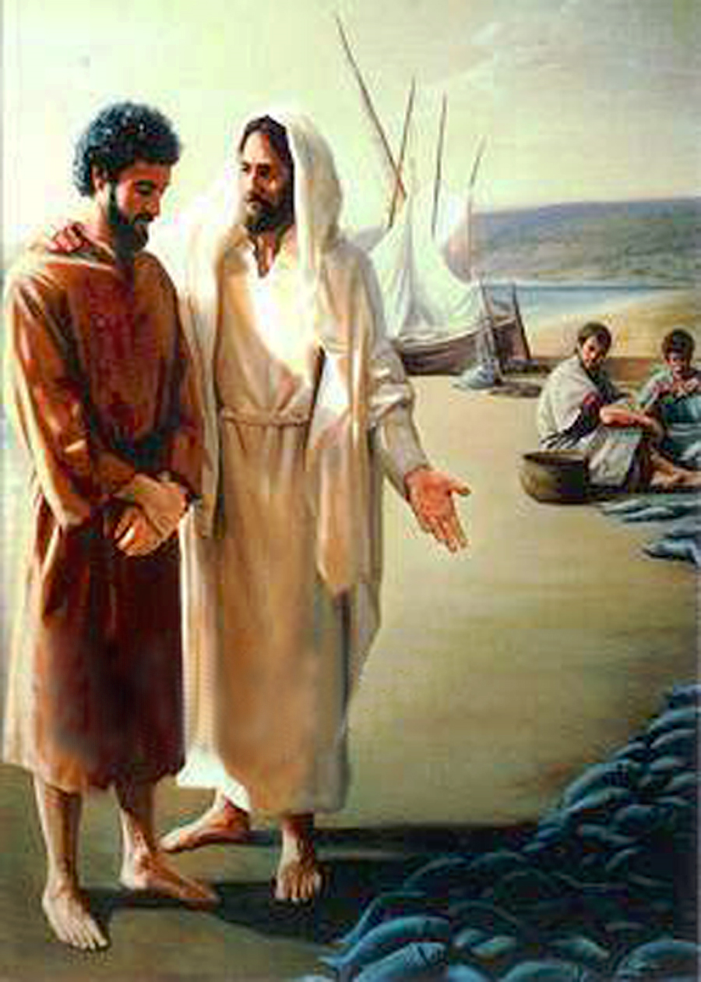
Qallu Pietru: «Mulej, din il-parabbola qiegħed tgħidha għalina, jew għal kulħadd?»

Slide 51
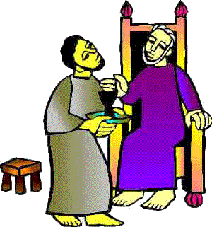
Wieġbu l-Mulej: «Int min tgħid li hu l-qaddej fidil u għaqli?
Min hu dak li s-sid iqiegħdu fuq in-nies tad-dar biex jagħtihom sehemhom f’ħin l-ikel?

Slide 52
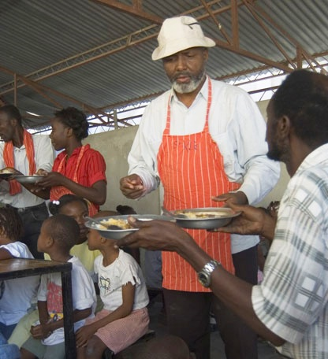
Hieni dak il-qaddej li sidu jiġi u jsibu jagħmel dan.

Slide 53
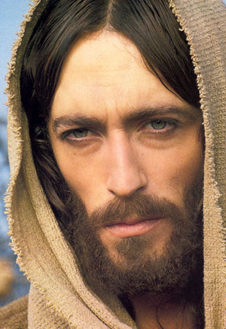
Ngħidilkom is-sewwa, li jafdalu ġidu kollu f’idejh. Imma nagħmlu mod li dak il-qaddej jibda jgħid f’qalbu:

Slide 54
“Sidi jiddawwar ma jiġi,” u jaqbad isawwat lill-qaddejja kollha, irġiel u nisa, u jiekol u jagħtiha għax-xorb u s-sokor;

Slide 55
sid dak il-qaddej jasal f’jum meta ma jkunx jistennieh, f’siegħa li fiha jieħdu għal għarrieda, u jagħmlu bċejjeċ u jagħtih dak li ħaqqhom in-nies li mhumiex fidili.

Slide 56
U dak il-qaddej li jkun jaf xi jrid sidu, u madankollu ma jħejjix jew ma jagħmilx li jrid sidu, swat kbir jaqla’.

Slide 57
Min imbagħad, bla ma jkun jaf xi jrid sidu, jagħmel xi ħaġa li jkun ħaqqha s-swat, dan ftit jissawwat.

Slide 58
Għax lil min tawh ħafna, ifittxu li jieħdu ħafna mingħandu; u min ħallewlu ħafna f’idejh, iżjed jippretendu mingħandu.»

Slide 59
Il-Kelma tal-Mulej
Tifħir lilek Kristu
Il-Kelma tal-Mulej
Tifħir lilek Kristu

